Slide 1

新湘
教版
地理新湘教版必修一 第一章：宇宙中的地球 第一节
地球的宇宙环境
R

Slide 2
1
人类对宇宙的认识

Slide 3
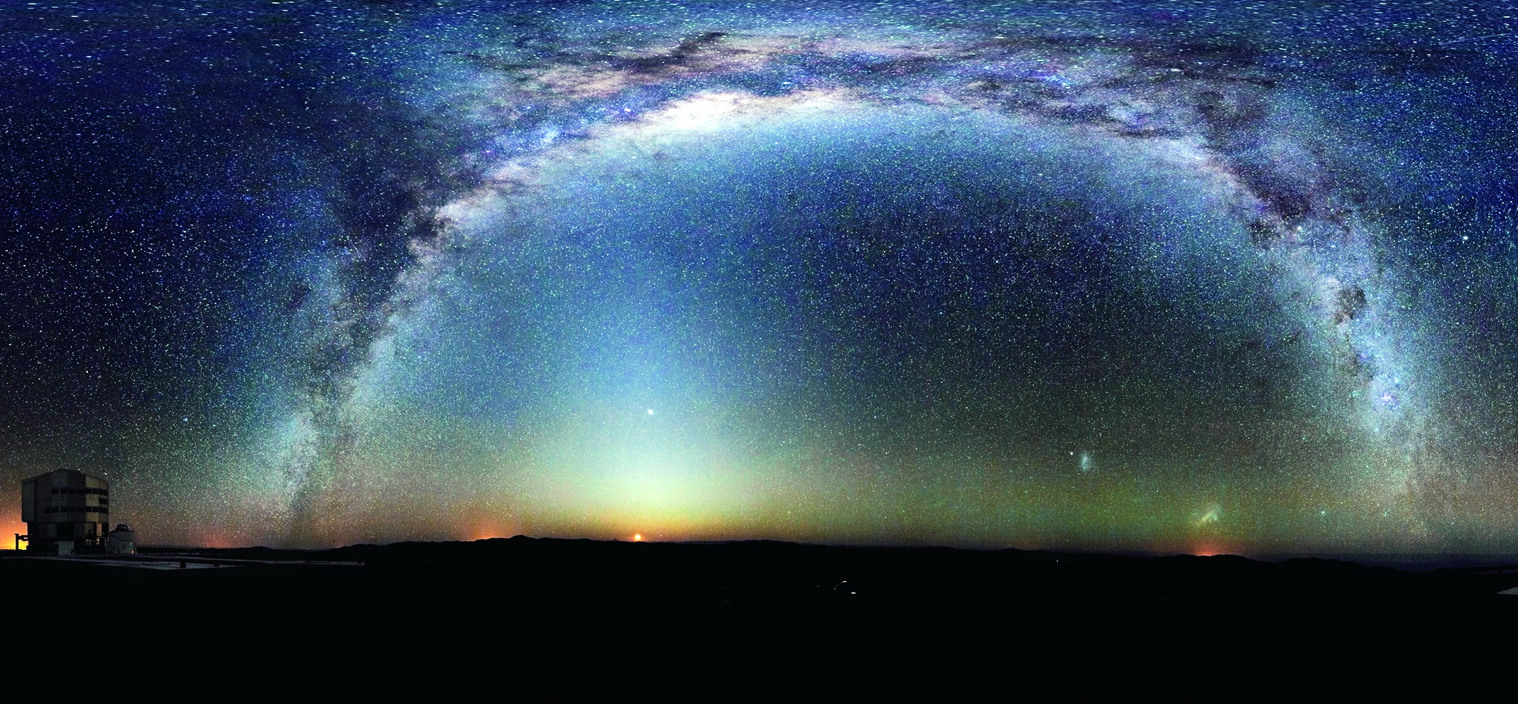
天文学中的银河
繁星汇聚的光带
庞大的恒星系统
恒星天文学创始人、英国天文学家威廉•霍歇尔（1738-1822）对恒星的分布进行了系统的研究，他认为，密集分布在银河中的无数恒星，连同散布在天空各方的点点繁星，包括太阳系在内，都属于一个庞大的恒星系统，并称它为银河系。

Slide 4

18世纪天文学家引入“星系”
公元2世纪，古希腊天文学家托勒密建立“地心说”
16世纪波兰天文学家哥白尼提出“日心说”
20世纪60年代以来，大型天文望远镜使用以及空间探测技术发展，使天文观测尺度逐渐扩展到200亿光年时空区域
古代
“盖天说”
“浑天说”
人类对宇宙的认识

Slide 5

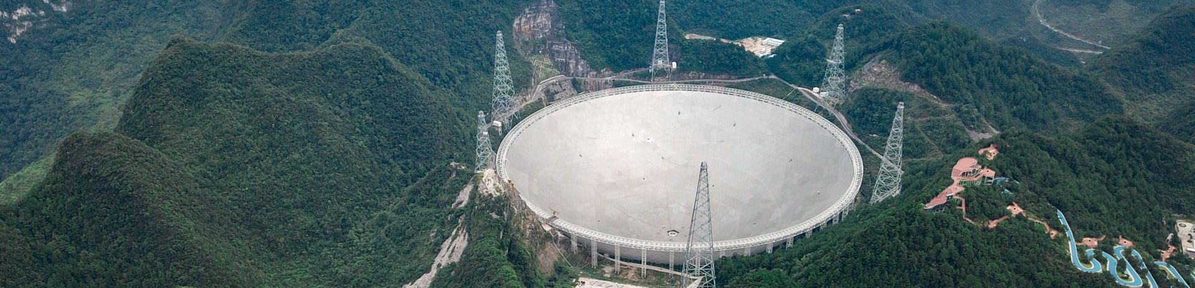

中国500米口径球面射电望远镜
（英文简称:FAST）
目前世界
最大单口径
最灵敏
射电望远镜
30个标准
足球场
接收面积
显著提高
人类探索
宇宙能力
2016年
9月
贵州平塘
喀斯特洼坑
启用时间
建设地点
面积大小
世界等级
人类意义
中国天眼

Slide 6
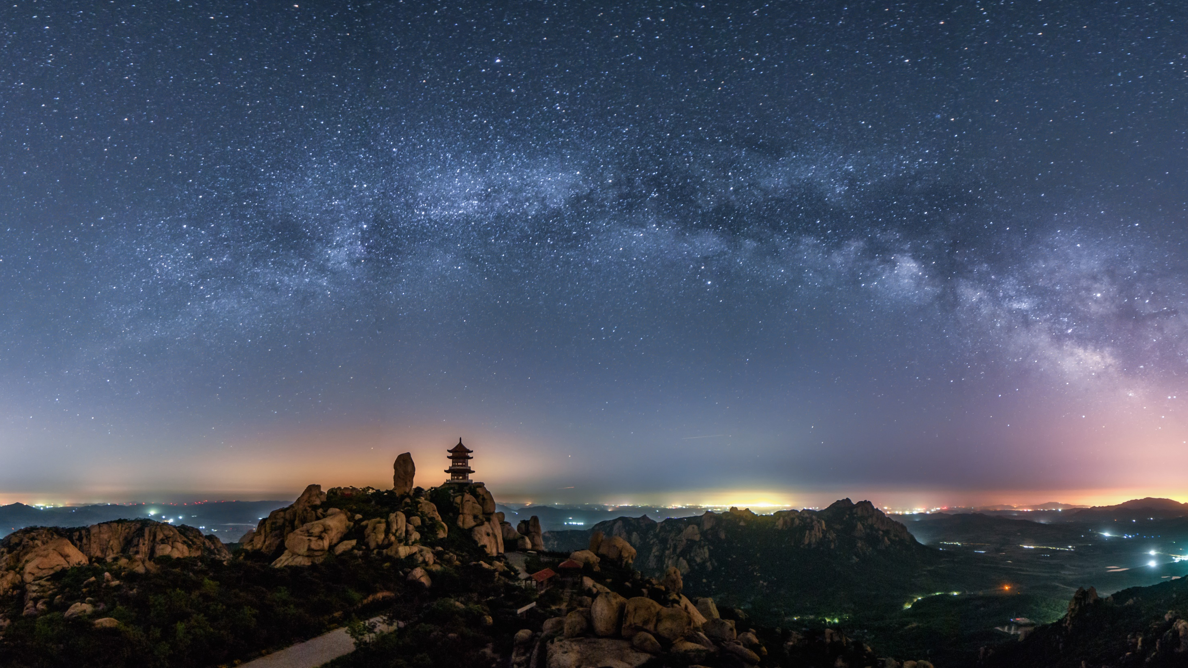
现代天文学认为，宇宙是所有时间、空间和物质的总和
是我们这个物质世界的整体。
天文学家把人类已经观测到的有限宇宙
叫做“可观测宇宙”或“已知宇宙”
其半径约137亿光年

Slide 7
2
多层次的天体系统

Slide 8
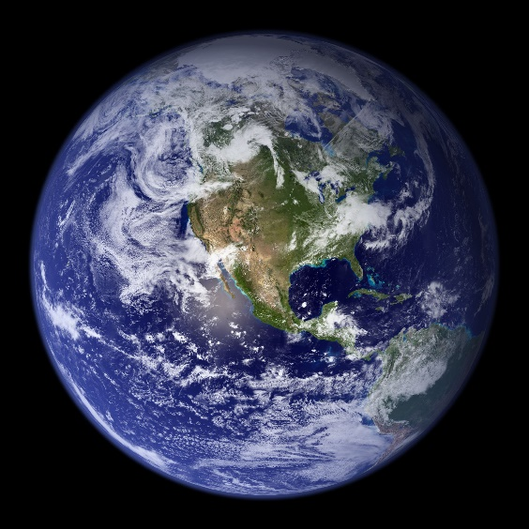

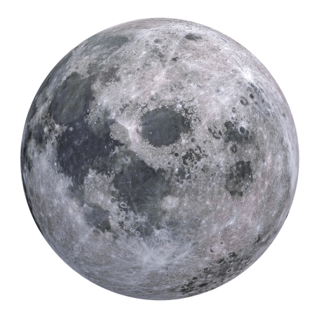
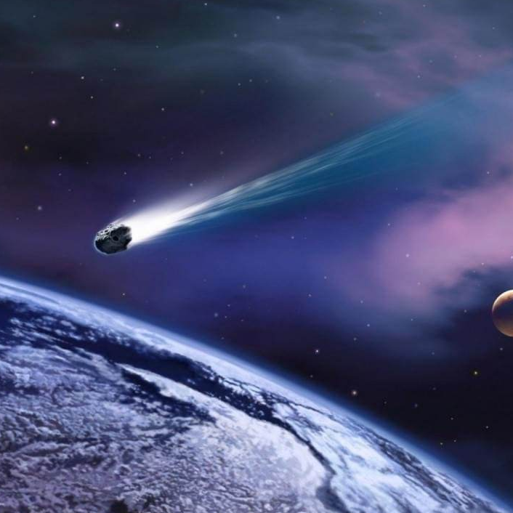
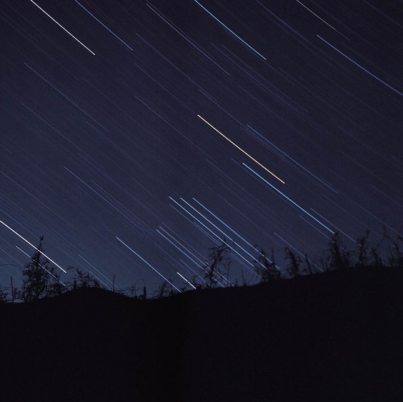
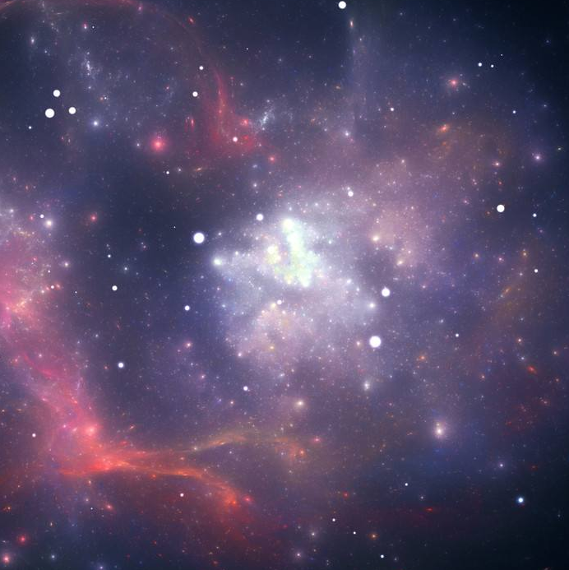
天体
天体
宇宙中恒星
星云、行星
卫星、流星
彗星等各种
物质的统称
行星
恒星
卫星
彗星
流星
星云

Slide 9
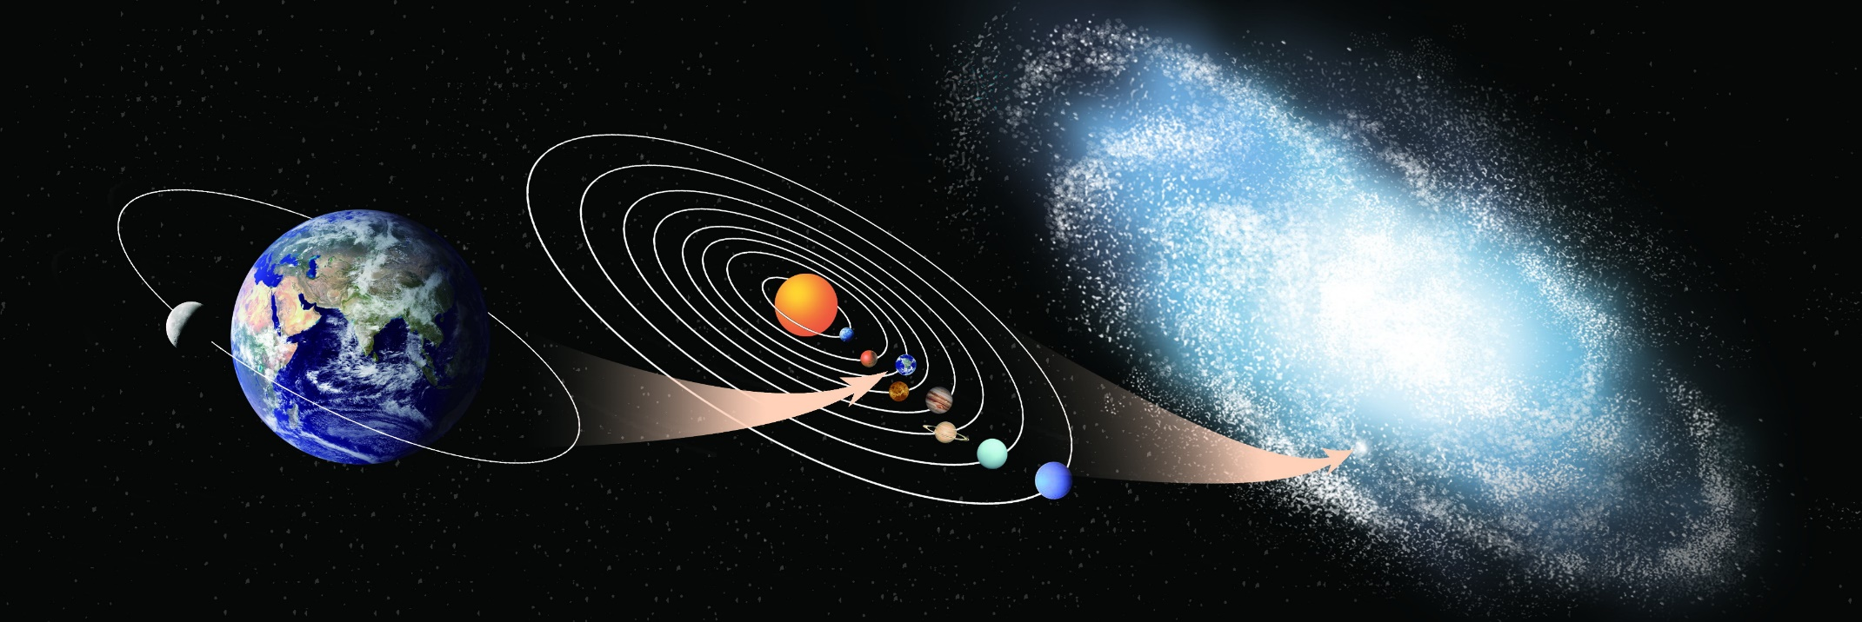
宇宙中的天体都在运动着，运动中的天体相互吸引和互相绕转，形成天体系统
银河系
地月系
太阳系
可观测宇宙
银河系
太阳系
地月系
其他行星系
其他恒星系
河外星系
天体系统
级别划分

Slide 10
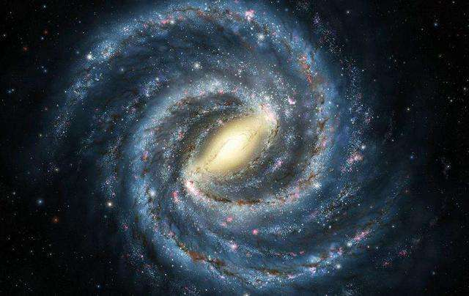
（一）银河系与河外星系
1000多亿颗恒星等组成的铁饼状扁平外形天体系统
直径约10万光年，中心厚度约1.2万光年。
银心
银河系
+
所有恒星都环绕银心旋转
2.6万光年
5万光年
•
太阳距银心约2.6万光年，绕银心一周约2.5亿年。
太阳

Slide 11

（一）银河系与河外星系
银河系中很多由尘埃和气体等组成的云雾状天体，称为星云。
银河系外许许多多看似星云的天体，是与银河系同级别恒星系统，称为河外星系。
迄今为止
人类观测到的河外星有数百亿个
大多由几十亿到上万亿颗恒星组成
直径从几千光年到几十万光年不等

Slide 12
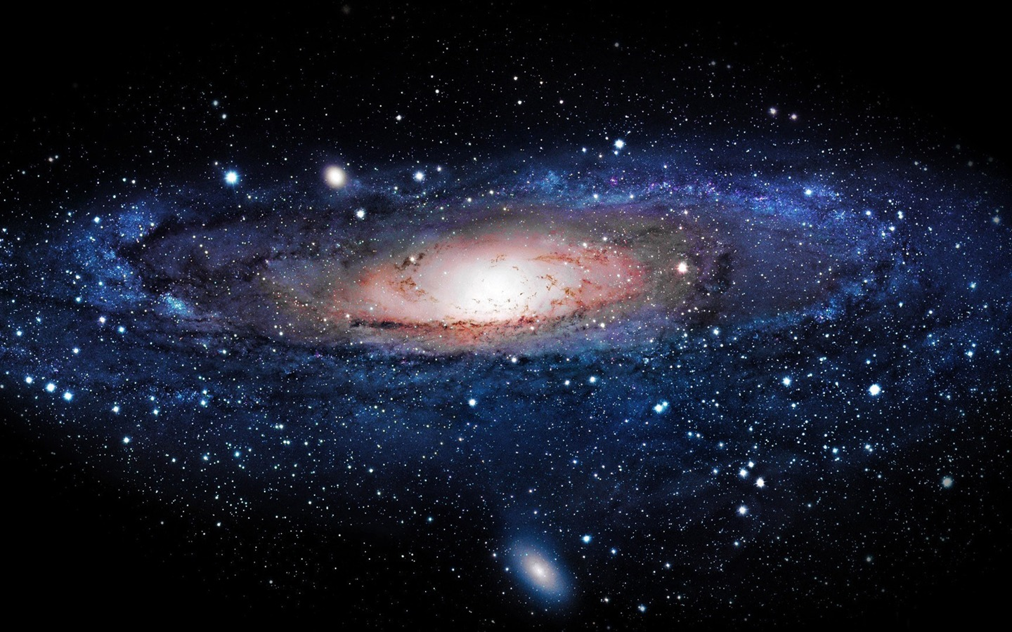
仙女星系距离地球260万光年
如今我们看到的仙女星系，实际上是260万年前该星系的状况

Slide 13
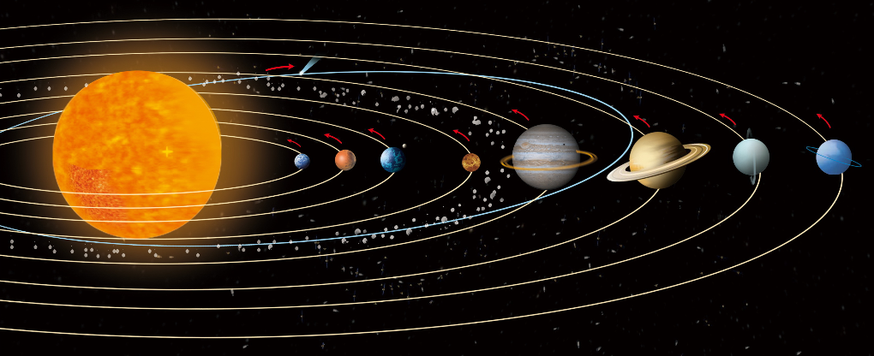

（二）太阳系与地月系
太阳系组成：
太阳、行星 、矮行星、卫星，以及小行星、彗星、流星体和行星际物质等太阳系小天体。
太阳系
太阳质量：
约占整个太阳系99.86%。

Slide 14
（二）太阳系与地月系
行星
环绕太阳运行、质量足够大、呈球形或近似球形，能通过引力清空轨道附近碎物的天体。
太阳系
矮行星
绕太阳轨道运行，质量足够大，呈球形或近球形，不是一颗卫星，不能清空轨道附近的区域。（以冥王星为代表）
太阳系小天体
其他环绕太阳运行但不符合行星和矮行星条件的天体，主要包括小行星、彗星、流星体和行星际物质。（小行星带位于火星轨道和木星轨道之间）

Slide 15
注意：存在小行星带
类地行星
巨行星
远日行星
水 星
金 星
地 球
火 星
木 星
土 星
天王星
海王星
太阳系
运动特征：同向性 共面性 近圆性

Slide 16
3
特殊行星：地球

Slide 17
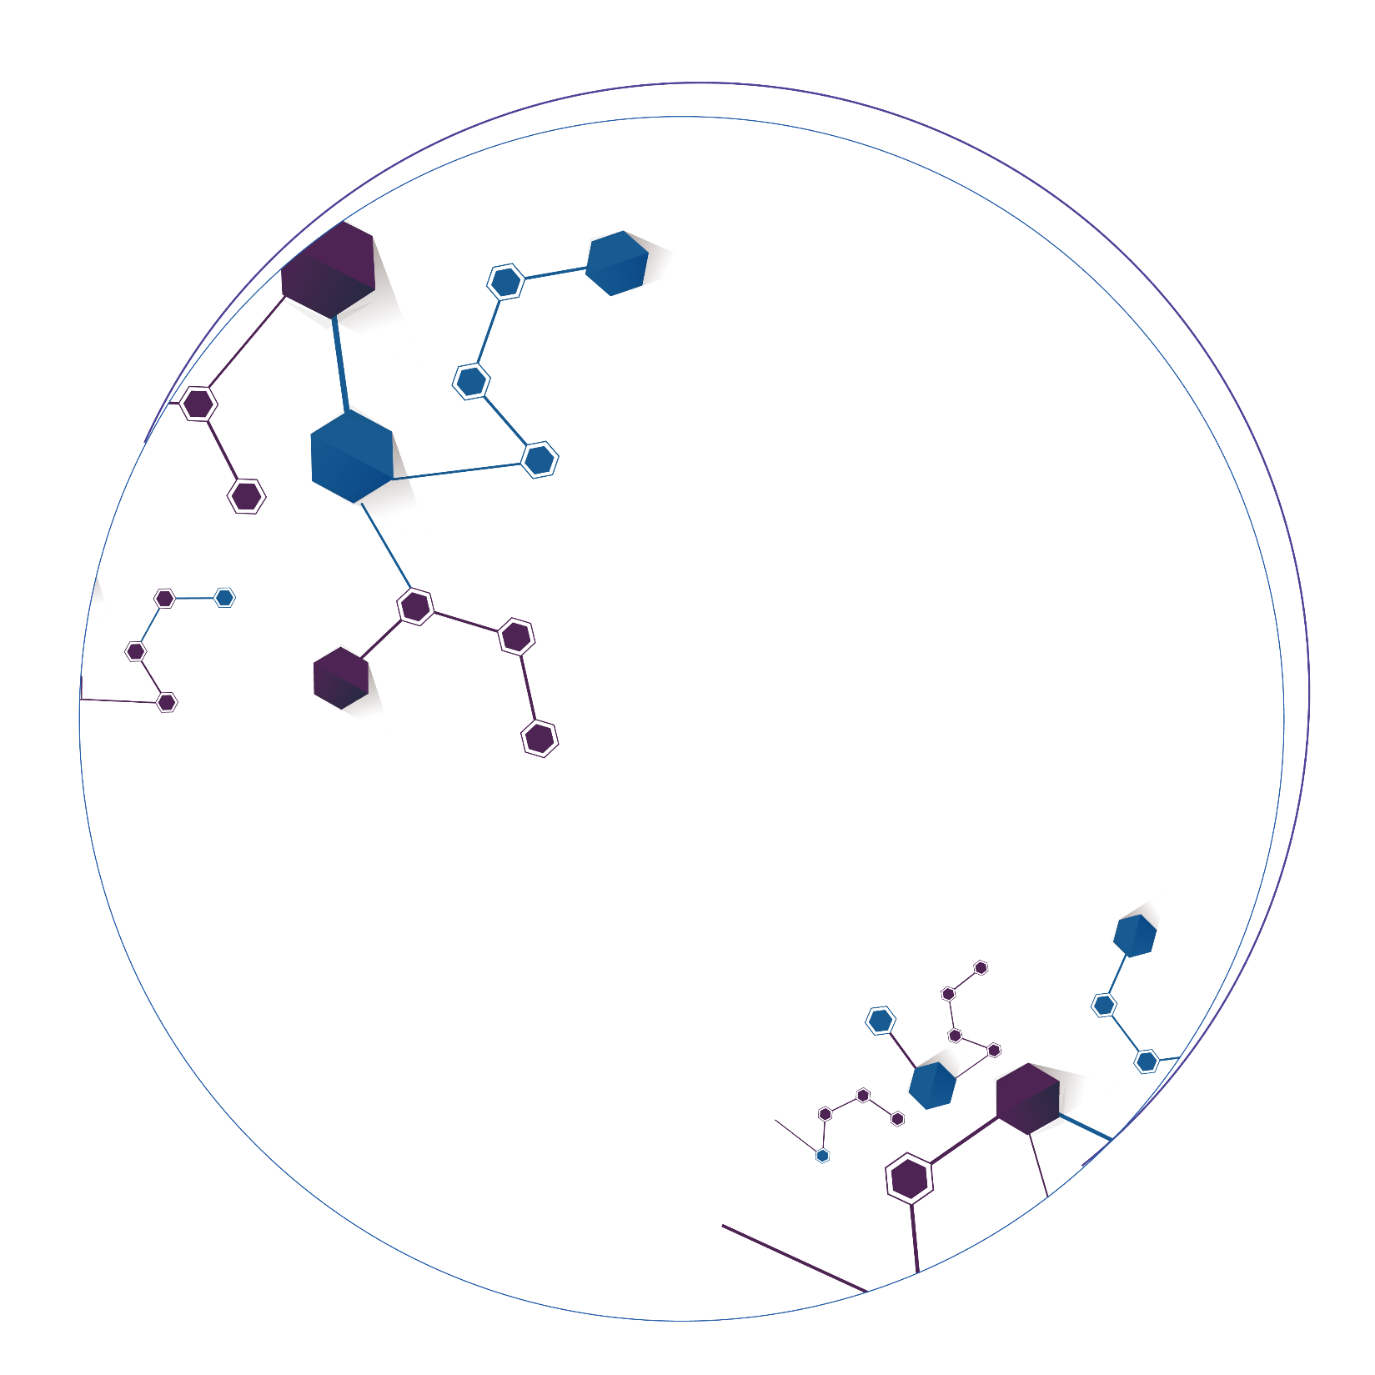
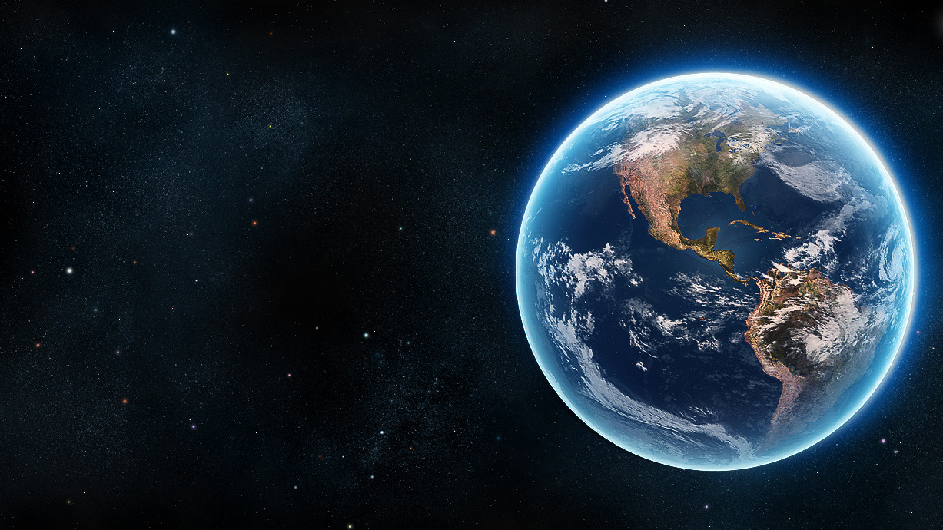

地球是太阳系中一颗特殊的行星根据人类目前所掌握的宇宙信息地球是八颗行星中唯一存在高级智慧生命的星球

Slide 18
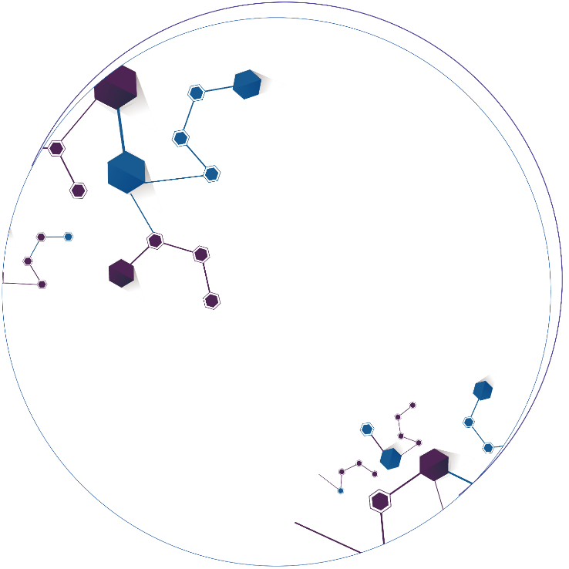
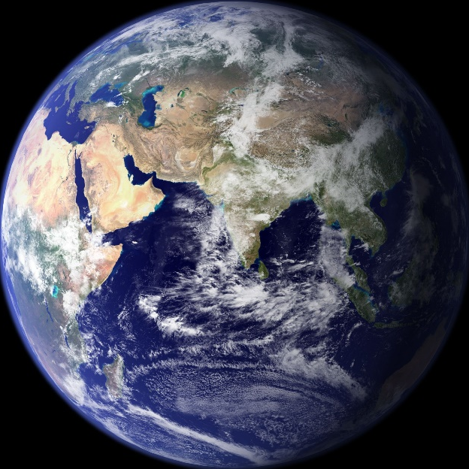
地球存在生命的条件
外部条件
适合生物呼吸的大气
体积、质量适中
稳定的太阳光照
存在液态水
太阳处于中年，状态稳定
地球内部放射性元素衰变，原始地球重力收缩
产生水汽，形成降水
安全的宇宙环境
适宜的温度
大小行星各行其道，互不干扰
日地距离适中，公转、自转周期适中
内部条件

Slide 19
活动
（1）地球上拥有可供生物生存所需的液态水、适宜的温度和比较厚的大气。这些条件被科学家称为“金锁链条件”试从地球与太阳的距离及其体积、质量的大小等方面，分析地球具备这些有利条件的原因。
日地距离适中
适宜的温度
液态水
生命存在
自身条件
适当的自转周期
适合生物呼吸的大气
体积和质量适中

Slide 20

北京时间2019年1月3日10时26分，“嫦娥四号”月球探测器世界首次在月球背面顺利着陆。随后，“嫦娥四号”探测器向位于月球同步轨道的“鹊桥”中继卫星发送了月球表面照片。一天后，“嫦娥四号”探测器释放“玉兔二号”探月车对月面进行考察。读图完成第1-2题。
进入月球轨道
月球
制动开始
发射
地球
中段轨道误差修正
进入奔月轨道
1.根据所不知识和材料信息，判断下列不属于天体的是（ ）
A.位于奔月轨道的“嫦娥四号”探测器 B.“鹊桥”中继卫星
C.月面考察的“玉兔二号”探月车 D.月球
C

Slide 21
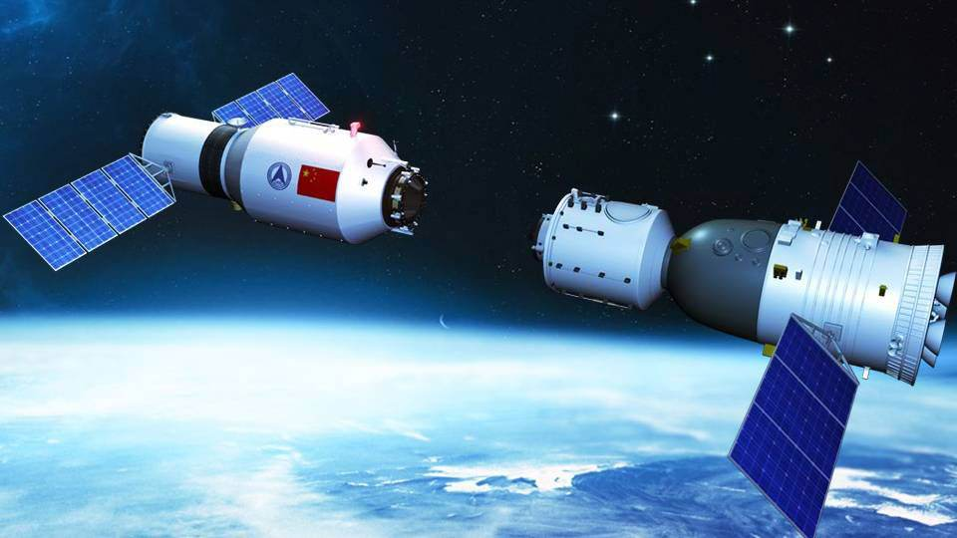
2.运行在太空中的“神舟十一号”与“天宫二号”属于的最低一级天体系统是（ ）
A.银河系 B.河外星系 C.地月系 D.太阳系
C

Slide 22
3．下列属于天体的是（ ）
①地球 ②河外星系 ③天空中飘动的云
④星际空间的气体和尘埃 ⑤陨星 ⑥流星体
A. ①②④ B. ①③④
C. ②④⑥ D. ①④⑥
D

Slide 23
小行星带
I
4．读太阳系模式图,
完成下列各题：
G
E
H
A
C
F
B
D
（1）图中的字母所代表的行星名称是：
A___________、B___________、C___________、D___________
（2）属类地行星的有___________（填字母）
（3）用箭头在地球公转轨道附近表示八大行星的公转方向。
（4）用小圆点在适当的轨道位置表示出小行星带。
（5）比太阳系低一级的天体系统是________，其中心天体是_____；
比太阳系高一级的天体系统是________。
水星
天王星
海王星
土星
AHGF
地月系
地球
银河系

Slide 24
5．按所给内容之间的关系，把其字母代号填入下面的方框里
A．适当的自转周期
B．日地距离适中
C．地球体积、质量适中
D．液态水
E．太阳系有比较稳定的宇宙环境
F．有适宜的温度
G．适合生物呼吸的大气
H．地球处在比较安全的宇宙环境
地球的宇宙环境
地球自身特点
B
A
C
E(H)
H(E)
F
G
D
地球上有生命存在
Notes:
提示：在演示状态下，鼠标单击空格区域会显示答案

Slide 25
新湘
教版
本节课到此结束

